Slide 1
Механизмы управления качеством образовательных результатов и качеством образовательной деятельности: итоги 2023-2024 учебного года, задачи на 2024-2025 учебный год Система дополнительного образования: итоги, стратегии и механизмы развития
Расширенное заседание Коллегии Комитета образования
Администрации города Усть-Илимска
Докладчик: Баженова Е.В.,
директор МАОУ ДО ЦДТ
27.08.2024г.

Slide 2
НОРМАТИВНО-ПРАВОВЫЕ АКТЫ
Федеральный проект «Успех каждого ребенка» (Протокол заседания проектного комитета по национальному проекту «Образование» от 07.12.2018 №3)
Федеральный закон о государственном (муниципальном) социальном заказе на оказание государственных (муниципальных) услуг в социально сфере (№ 189-ФЗ от 13.07.2020)
Концепция развития дополнительного образования детей до 2030 года и плана мероприятий по ее реализации (Распоряжение Правительства Российской Федерации от 31.03.2022 № 678-р)
Целевая модель развития региональных систем дополнительного образования детей (Приказ Министерства просвещения Российской Федерации от 03.09.2019 № 467)
Программа организационно-методического сопровождения деятельности муниципальных образовательных учреждений по выявлению, поддержке и развитию способностей и талантов у обучающихся (Приказ Управления образования Администрации города Усть-Илимска от 19.10.2020 № 594)
Концепция деятельности муниципального образования город Усть-Илимск по выявлению, поддержке и развитию способностей и талантов у детей и молодежи на период 2022-2025 годов (Приказ Управления образования Администрации города Усть-Илимска от 07.07.2022 № 556)

Slide 3
КОЛИЧЕСТВО МУНИЦИПАЛЬНЫХ УЧРЕЖДЕНИЙ, РЕАЛИЗУЮЩИХ ДОПОЛНИТЕЛЬНЫЕ ОБЩЕРАЗВИВАЮЩИЕ ПРОГРАММЫ
Шок
Школа
Неопределенность
Наилучших
Осознание
Образовательных
2022 ГОД | 2023 ГОД | 2024 ГОД
32 | 32 | 33
Результат
Результатов

Slide 4
МУНИЦИПАЛЬНЫЕ УЧРЕЖДЕНИЯ, РЕАЛИЗУЮЩИЕ ДОПОЛНИТЕЛЬНЫЕ ОБЩЕРАЗВИВАЮЩИЕ ПРОГРАММЫ

Slide 5
КОЛИЧЕСТВО РЕАЛИЗУЕМЫХ ДОПОЛНИТЕЛЬНЫХ ОБЩЕРАЗВИВАЮЩИХ ПРОГРАММ

Slide 6
КОЛИЧЕСТВО ДОПОЛНИТЕЛЬНЫХ ОБЩЕРАЗВИВАЮЩИХ ПРОГРАММ ПО НАПРАВЛЕННОСТЯМ

Slide 7
КОЛИЧЕСТВО ОБРАЗОВАТЕЛЬНЫХ УСЛУГ, ОКАЗЫВАЕМЫХ ДЕТЯМ 5-18 ЛЕТ
В СФЕРЕ ДОПОЛНИТЕЛЬНОГО ОБРАЗОВАНИЯ
2022 год | 2023 год | 2024 год
14 769 | 20 275 | 12 553

Slide 8
КОЛИЧЕСТВО ДЕТЕЙ, ИСПОЛЬЗОВАВШИХ СЕРТИФИКАТ ПЕРСОФИНАНСИРОВАНИЯ ДЛЯ ПОЛУЧЕНИЯ ДОПОЛНИТЕЛЬНОГО ОБРАЗОВАНИЯ
2022 год | 2023 год | 2024 год
3092 | 2102 | 1963

Slide 9
ДОЛЯ ОБУЧАЮЩИХСЯ ОТ 5 ДО 18 ЛЕТ, ОХВАЧЕННЫХ ДОПОЛНИТЕЛЬНЫМ ОБРАЗОВАНИЕМ
2022 год | 2023 год | 2024 год
63,4% | 72% | 62%
8 715 учащихся | 10 000 учащихся | 8 605 учащихся

Slide 10
ПЛАНОВЫЙ ПОКАЗАТЕЛЬ ОХВАТА ДЕТЕЙ
ДОПОЛНИТЕЛЬНЫМ ОБРАЗОВАНИЕМ В 2024 ГОДУ
Целевой показатель 2024 года | Фактический показатель на 30.06.2024
73,5 % | 62%
10 204 детей | 8 605 детей

Slide 11
ВЫПОЛНЕНИЕ ЦЕЛЕВЫХ ПОКАЗАТЕЛЕЙ В МУНИЦИПАЛЬНЫХ ОБЩЕОБРАЗОВАТЕЛЬНЫХ УЧРЕЖДЕНИЯХ

Slide 12
ВЫПОЛНЕНИЕ ЦЕЛЕВЫХ ПОКАЗАТЕЛЕЙ В МУНИЦИПАЛЬНЫХ ОБРАЗОВАТЕЛЬНЫХ УЧРЕЖДЕНИЯХ, РЕАЛИЗУЮЩИХ ПРОГРАММЫ ДОШКОЛЬНОГО ОБРАЗОВАНИЯ

Slide 13
АКТУАЛЬНЫЕ ДОПОЛНИТЕЛЬНЫЕ
ОБЩЕРАЗВИВАЮЩИЕ ПРОГРАММЫ
- технические
- туристско-краеведческие
- естественнонаучные
- направленные на преодоление школьной неуспешности
- профориентационные

Slide 14
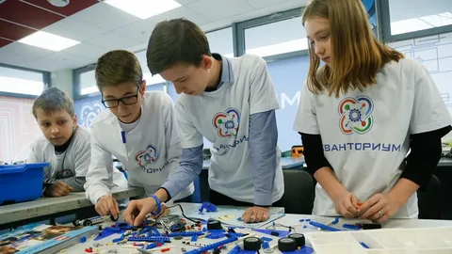

Slide 15
ДОСТИЖЕНИЯ ПЕДАГОГИЧЕСКИХ РАБОТНИКОВ

Slide 16
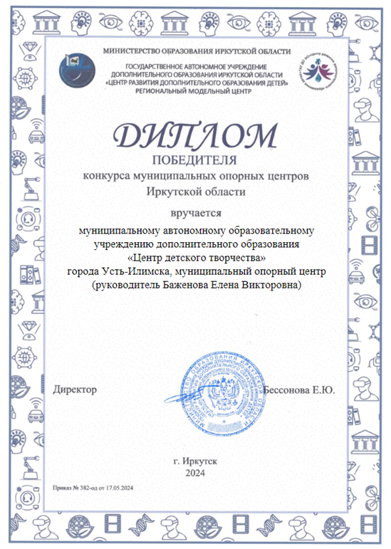

Slide 17
МЕХАНИЗМЫ И СТРАТЕГИИ РАЗВИТИЯ
ДОПОЛНИТЕЛЬНОГО ОБРАЗОВАНИЯ
разработка и реализация программ дополнительного образования, отвечающих запросам различных категорий детей и их родителей
совершенствование содержания, организационных форм, методов и технологий
формирование механизмов преемственности и непрерывности образовательных траекторий в общем, дополнительном образовании детей, среднем профессиональном и высшем образовании
создание системы связей и взаимодействий между разнообразными учреждениями, реализующими программы дополнительного образования
использование возможностей дополнительного образования для повышения качества образовательных результатов у детей, испытывающих трудности в освоении основных общеобразовательных программ

Slide 18
МЕХАНИЗМЫ И СТРАТЕГИИ РАЗВИТИЯ
ДОПОЛНИТЕЛЬНОГО ОБРАЗОВАНИЯ
формирование единого открытого образовательного пространства дополнительного образования детей, расширение участия организаций негосударственного сектора в реализации дополнительных общеобразовательных программ
совершенствование системы персонифицированного учета и персонифицированного финансирования
создание новых мест для увеличения количества обучающихся в системе дополнительного образования детей
вовлечение обучающихся в программы и мероприятия ранней профориентации
содействие в разработке и внедрению современных учебно-методических комплексов, в том числе цифровых, по всем направленностям дополнительного образования

Slide 19
МЕХАНИЗМЫ И СТРАТЕГИИ РАЗВИТИЯ
ДОПОЛНИТЕЛЬНОГО ОБРАЗОВАНИЯ
создание на базе общеобразовательных организаций сети технологических кружков, школьных спортивных клубов, музеев, театров, медиацентров

